Slide 1
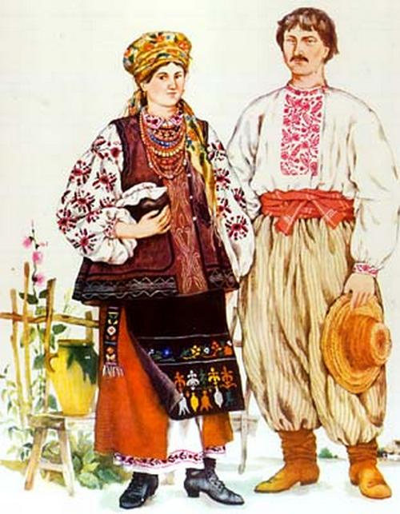
Батьківщина –
Це земля не лише ваших батьків, але й дідів й
прадідів.

Slide 2
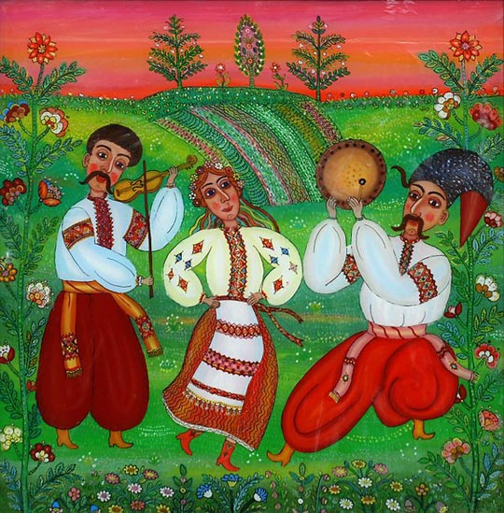
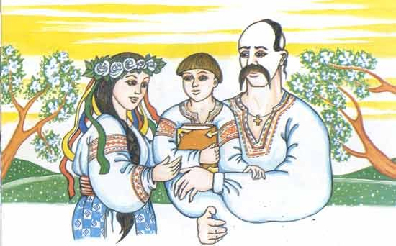
Батьківщина –
Це край, де здавна звучать наша рідна мова і
материнська пісня.

Slide 3
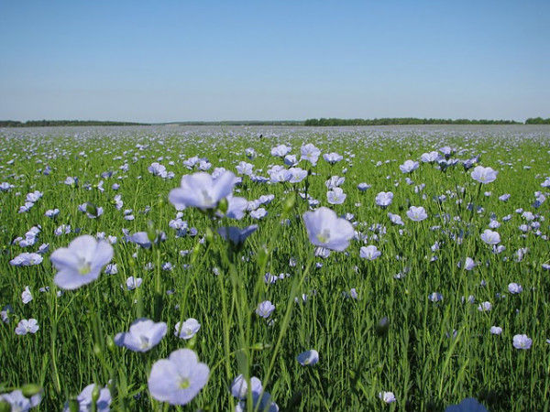
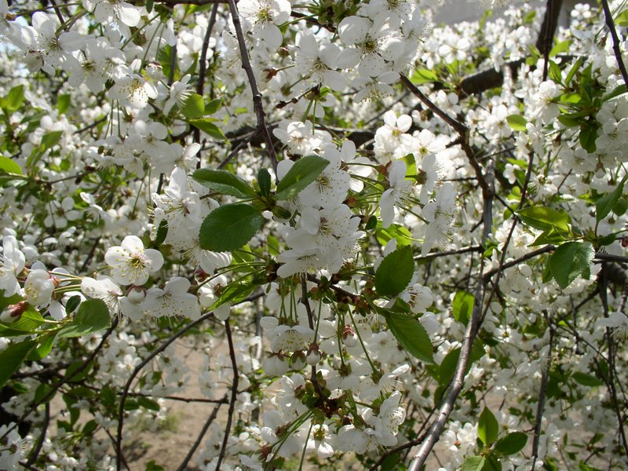
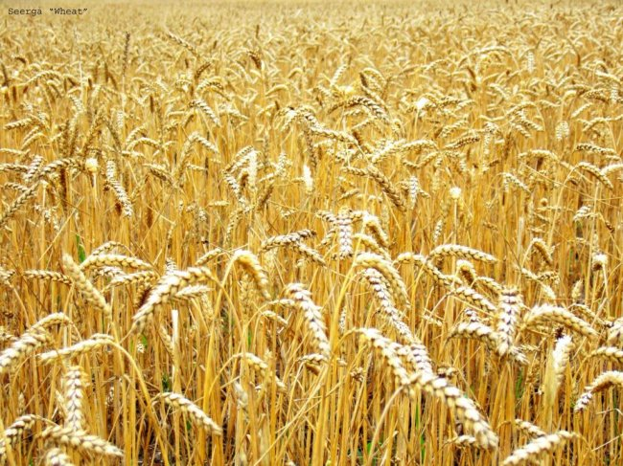
Батьківщина –
Це квітучі поля льону.
це вишневі сади.
Це безкраї лани пшениці.

Slide 4
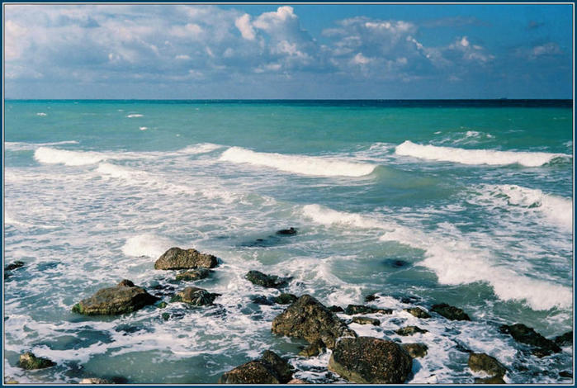
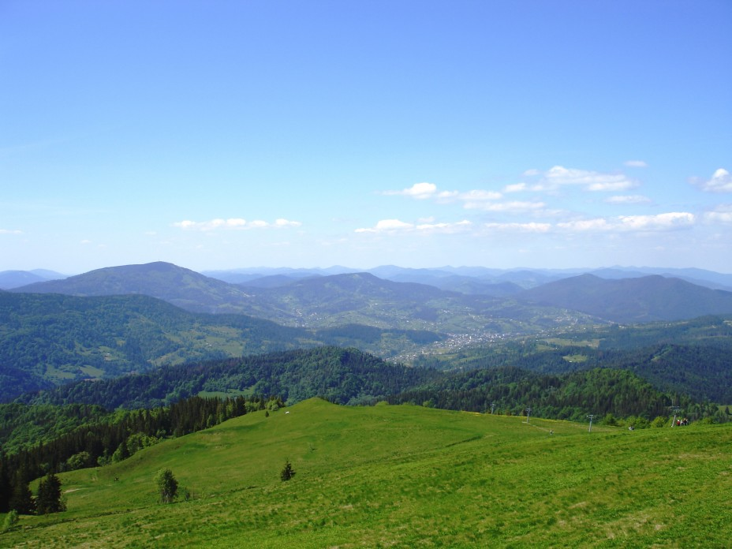
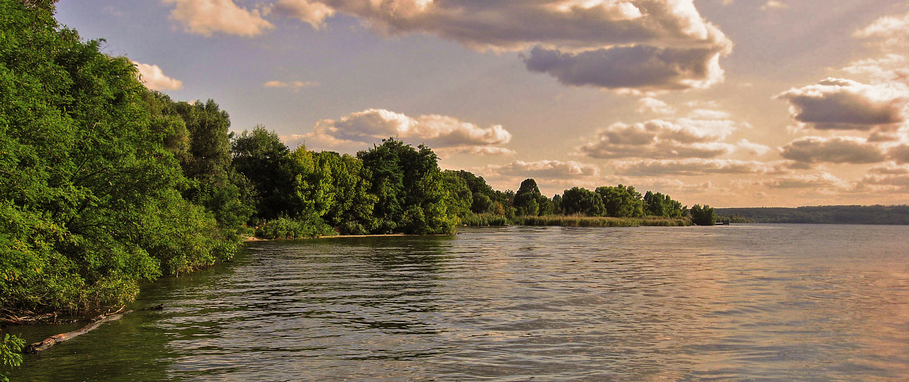
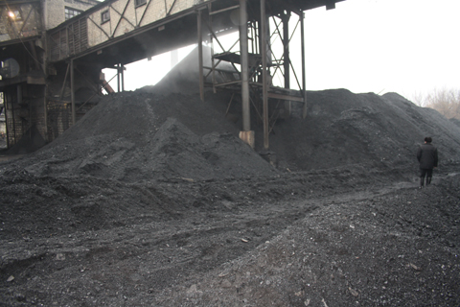
Батьківщина –
це широкий Дніпро – Славутич, що несе свої води в Чорне море.
це гори КАРПАТИ.
це шахти Донбасу.

Slide 5
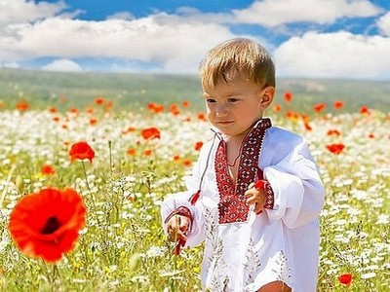
Батьківщина –
це і той край, де ви живете і зростаєте.

Slide 6
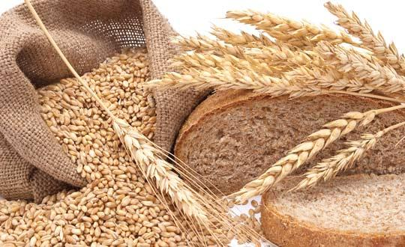
Батьківщина славиться хлібом, пшеницею.

Slide 7
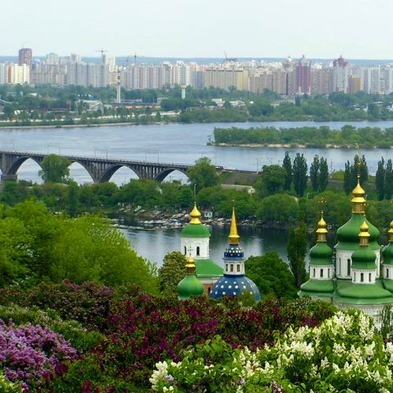
Серце Батьківщини – її столиця: місто Київ

